Slide 1
Enseignement de spécialité —Terminale S
Informatique et Science du Numérique (ISN)

Slide 2
À qui ne s’adresse pas cette spécialité ?
À tous ceux qui pensent que
l’informatique se résume à :

Slide 3
À qui s’adresse cette spécialité ?
À tous les autres
motivés

Slide 4
À qui s’adresse cette spécialité ?
À tous les autres
motivés
intéressés

Slide 5
À qui s’adresse cette spécialité ?
À tous les autres
motivés
intéressés
futurs étudiants scientifiques

Slide 6
Qu'est-ce que l'informatique ?
« La science informatique n’est pas plus la science des ordinateurs que l’astronomie est celle des télescopes. »
Edsger Dijkstra

Slide 7
Objectifs de ce cours
Passer d’un statut de simple consommateur,
à quelqu’un qui comprend comment ça se passe,
puis à quelqu’un qui crée ses propres solutions informatiques.

Slide 8
Objectifs de ce cours
Apprendre un (ou plusieurs) langage(s) de programmation moderne (Python, Java,…).
Passer en revue les différents aspects de l’informatique de l’ingénieur
Préparer les élèves aux cours d’informatique post-bac (CPGE, faculté, IUT,…)

Slide 9
ISN
programmation
Cadre
juridique
Codage de l’information
Hardware
algorithme
Thèmes abordés

Slide 10
Thèmes abordés
Base 2, 10, 16
Nombres
Caractères
Couleurs
Images
Compression de données
Codes correcteurs
Codage de l’information

Slide 11
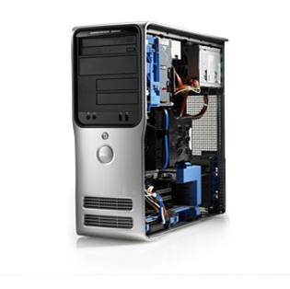
Thèmes abordés
Carte-mère
Disque dur
Mémoires
Internet
Google
…
Hardware

Slide 12
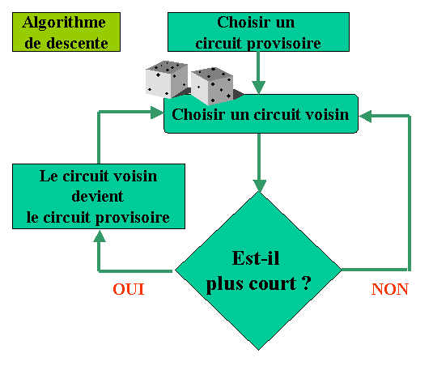
Thèmes abordés
algorithme

Slide 13
Thèmes abordés
« Un algorithme est un ensemble de règles qui nous dit, d’instant en instant, comment se comporter. »
algorithme
Minsky

Slide 14
Thèmes abordés
Trouver le pgcd de deux nombres
Comment sortir d’un labyrinthe
Comment crypter et décrypter des données
Comment trier des données
Pseudo-code
algorithme

Slide 15
Thèmes abordés
programmation
Un langage c’est quoi ?
Différents types de langages
Les différents types de données
Implémentation d’algorithmes classiques
Familiarisation avec un langage particulier

Slide 16
Thèmes abordés
Hadopi 1 et 2
Copyright
Piratage
Hacking, intrusion
Cryptage
Cadre
juridique

Slide 17
Projets
Simulation
Jeux
Casse-tête
Mathématiques appliquées
Manipulation et transformation de données (images, sons,…)
…

Slide 18
Horaires : 2h par semaine
Coefficient 2 au bac
Évaluation
au cours de l’année
devant un jury en fin d’année

